Slide 1
Natural Language Inference:
дискуссия
Компьютерная семантика
Даша Рыжова, Даша Попова
14 марта 2023

Slide 2
Лейблы
couch sofa | crow bird | bird crow | hippo hungry | elephant linguist
yes entailment |  | no non-entailment
yes entailment |  | unknown non-entailment |  | no contradiction
P ≡ Q equivalence | P Q forward | P Q reverse | P # Q non-entailment

Slide 3
Лейблы: нейтральность vs. следствие
Обратное следствие:
студенты курят сигары студенты курят
SNLI n/e cases:
Premise: An older and younger man smiling
Hypothesis: Two men are smiling and laughing at the cats playing on the floor
Premise: A smiling costumed woman is holding an umbrella
Hypothesis: A happy woman in a fairy costume holds an umbrella

Slide 4
Лейблы: нейтральность vs. противоречие
SNLI n/с case:
Premise: A smiling costumed woman is holding an umbrella
Hypothesis: A happy woman in a fairy costume holds an umbrella
+кореферентность событий

Slide 5
Лейблы: следствие vs. противоречие

Slide 6
Лейблы: следствие vs. перифраза
Замена лексемы:
That is the way the system works
That is the way the framework works
Глагольно-именные перифразы по Московской семантической школе:
Самолеты провели обстрел города
Город подвергся обстрелу самолетов
Шел обстрел города с самолетов

Slide 7
Лейблы: пресуппозиция и конвенциональная импликатура
Дашин слон любит фисташковые торты :: У Даши есть слон
Дадли, кузен Гарри, был одет в кожаную куртку :: Дадли – кузен Гарри (пресуппозиция/вторичная ассерция/конвенциональная импликатура)
Настя перестала пить вино по утрам :: Настя раньше пила вино по утрам (пресуппозиция + следствие)

Slide 8
Лейблы: скалярная импликатура
Даша может сыграть некоторые прелюдии Рахманинова
Даша может сыграть не все прелюдии Рахманинова
Баскетбольная лига перенесла несколько матчей.
Баскетбольная лига перенесла все матчи.

Slide 9
Лейблы: дедукция, индукция и абдукция
Дедукция:
All As are Bs.
a is an A.
Hence, a is a B.
Абдукция:
Given evidence E and candidate explanations H₁,…, H_{n} of E, infer the truth of that H_{i} which best explains E.
Given evidence E and candidate explanations H₁,…, H_{n} of E, if H_{i} explains E better than any of the other hypotheses, infer that H_{i} is closer to the truth than any of the other hypotheses.
Tim and Harry had a terrible row some time ago and that they were just seen jogging together. Hence, they are friends again.
violates monotonicity: adding the premise that Tim and Harry are former business partners who still have some financial matters to discuss, to the premises may no longer warrant you to infer that they are friends again
https://plato.stanford.edu/entries/abduction/
Индукция:
96 per cent of the Flemish college students speak both Dutch and French.
Louise is a Flemish college student.
Hence, Louise speaks both Dutch and French.
Most people living in Chelsea are rich.
John lives in Chelsea.
Hence, John is rich.
Modus ponens: если A и A → B, то B
Modus tollens: если P → Q и ¬ Q, то ¬ P

Slide 10
Experimental set-up
Three target sentences per experimental list
a regular embedding:
Mary said that Sam is running for political office, but he isn’t.
a sentence-internal slift:
Katherine is, Dean thinks, getting married, but she isn’t.
a sentence-final slift:
The hospital will hire a surgeon, Jeremy suspects, but it won’t.

Slide 11
Experimental set-up
Six non-contradictory fillers:
a. Bob wants to go to the park, but Bill does not.
b. It’s a good idea, but I can’t endorse it.
c. Some, but not all, of the students passed the test.
d. John wants to go to a football game, but he won’t.
e. James was planning to come to the party, but I don’t think he will.
f. Sam thinks it will rain, and Joan thinks it will be sunny.

Slide 12
Experimental set-up
Six contradictory fillers:
a. Ed has no children, and his youngest daughter is visiting him.
b. Judy stopped smoking, but she did not smoke before.
c. Jacob realized that Teresa is a spy, but she isn’t.
d. Ivan is younger than Penny, and Penny is younger than Ivan.
e. My sister is an only child.
f. Tom is an extraordinary violinist, but he isn’t.

Slide 13
Experimental set-up
A hundred people were recruited via Amazon Mechanical Turk to participate in the study.
All the participants self-identified as native speakers of English.
Participants were asked to give each stimulus a score on a scale ranging from -3 (contradictory sentence) to 3 (non-contradictory sentence) with one point increments.

Slide 14
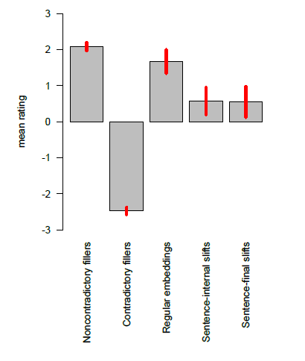
Experimental results
The ratings of regular embeddings are significantly higher than the ratings of both types of slifts (Wilcoxon rank sum test, α = 0.99, p = 0.0004)
The ratings of non-contradictory fillers are significantly higher than the ratings of regular embeddings (Wilcoxon rank sum test, α = 0.99, p = 0.003)

Slide 15
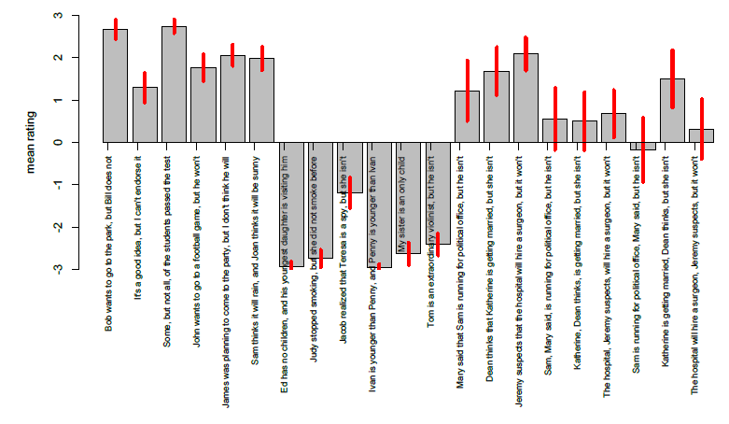

Slide 16
The CommitmentBank
Marie-Catherine de Marneffe, Mandy Simons, and Judith Tonhauser (2019). The CommitmentBank: Investigating projection in naturally occurring discourse. Proceedings of Sinn und Bedeutung 23.
The Data: https://github.com/mcdm/CommitmentBank

Slide 17
The CommitmentBank is a corpus of 1,200 naturally occurring discourses whose final sentence contains a clause-embedding predicate under an entailment canceling operator (question, modal, negation, antecedent of conditional)
Jane knows that it is snowing: know entails its complement, hence the speaker is committed to the complement clause (CC)
Content which is expressed under the scope of an entailment canceling operator but which is nonetheless understood to be a commitment of the speaker is said to project:
Jane doesn’t know that it is snowing.
Does Jane know that it is snowing?
Jane may know that it is snowing.
If Jane knows that it is snowing, she will wear her snow boots, hat and gloves.
The goal with the CommitmentBank has been to create a resource for the empirically-based study of projection of CCs, using naturally occurring examples and basing analysis on judgments of projection provided by theoretically untrained speakers.

Slide 18
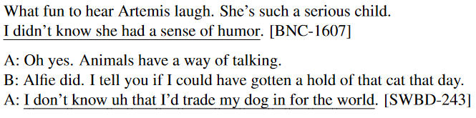
The CommitmentBank contains 1,200 examples of naturally occurring discourse segments extracted from three corpora of different genres: the Wall Street Journal (WSJ, news articles), the fiction component of the British National Corpus (BNC, fiction) and Switchboard (SWBD,dialogue).
Each discourse consists of a target sentence with a clause-embedding predicate embedded under an entailment canceling operator (negation, modal, antecedent of conditional, or question) with up to 2 prior context sentences/turns.

Slide 19
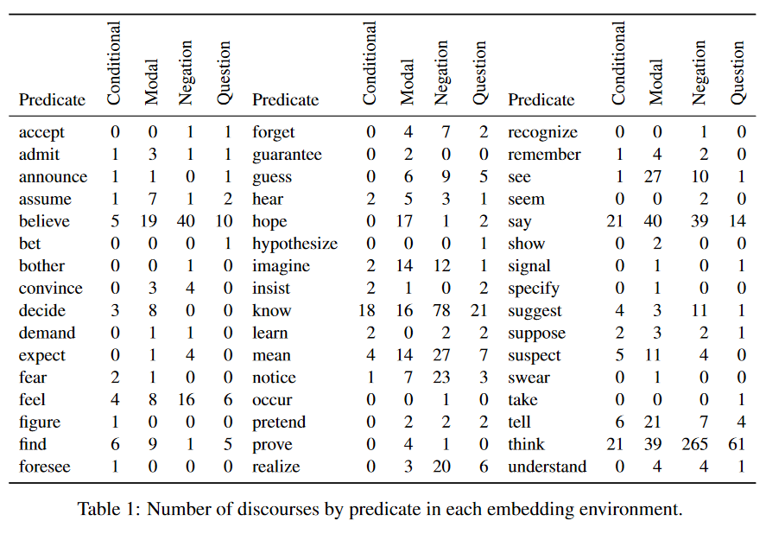

Slide 20
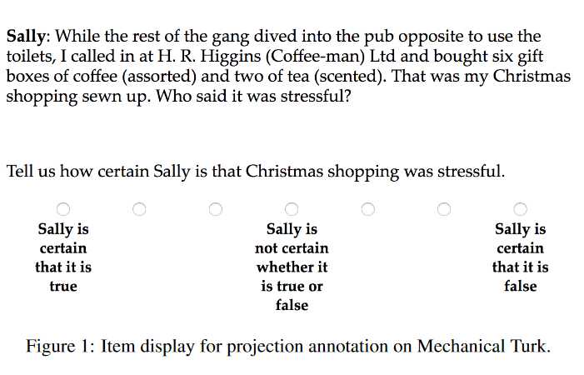

Slide 21
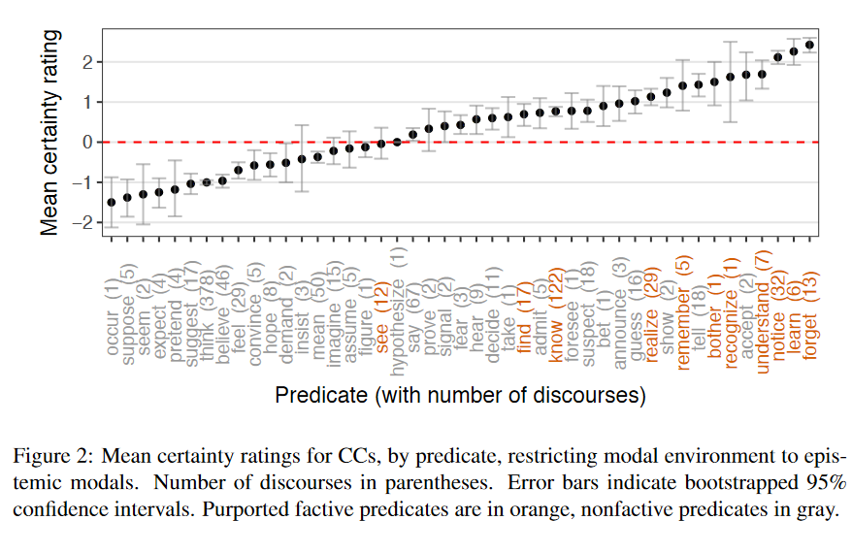

Slide 22
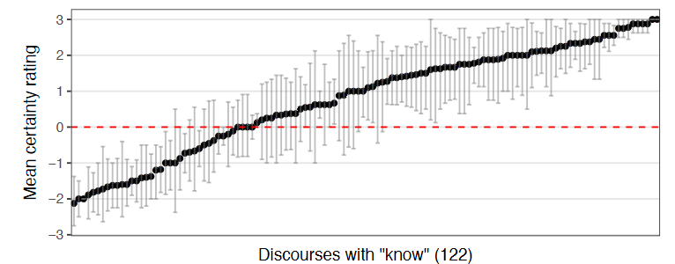

Slide 23
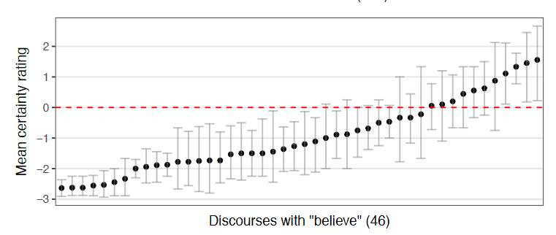

Slide 24
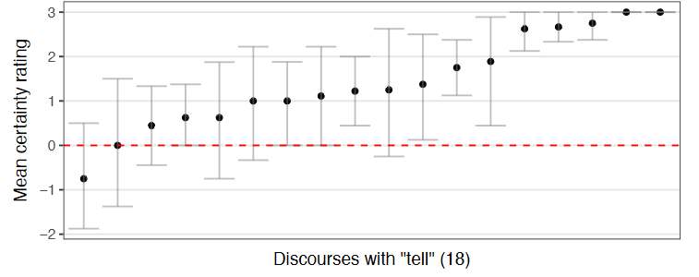

Slide 25
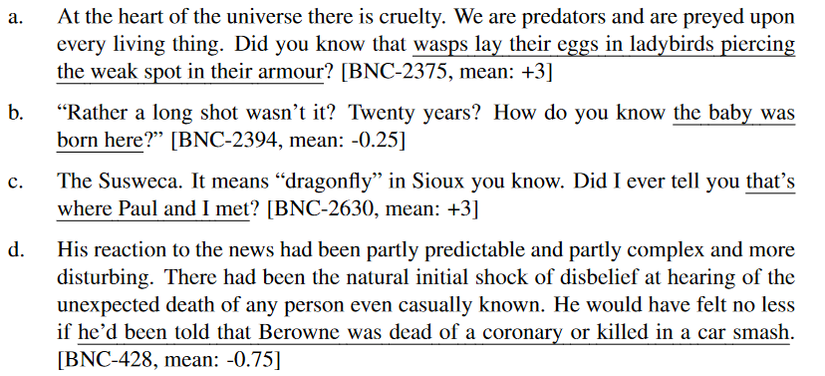
Projective or not?

Slide 26
Person of predicate subject
If I discover that the data has been falsified, I will report it to the authorities.
If he discovers that the data has been falsified, he will report it to the authorities.

Slide 27
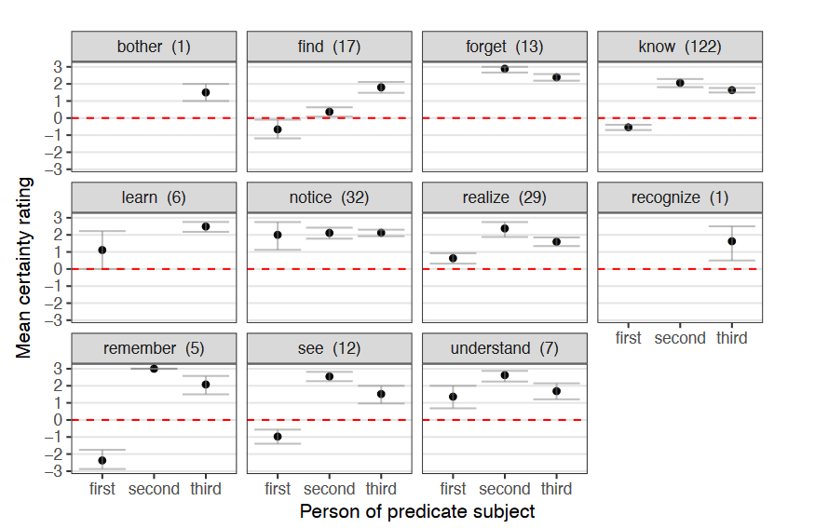

Slide 28
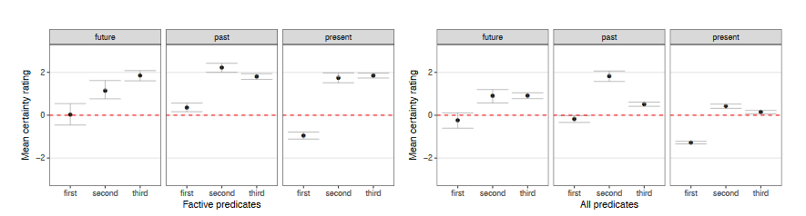

Slide 29
The CommitmentBank can be recast as a dataset for NLI: https://www.aclweb.org/anthology/D19-1630.pdf

Slide 30
Комитмент говорящего: данные русского языка (суждения студентов)
— Как вы считаете, в чем главная причина недовольства государства вечеринками и связанных с этим ограничительных мер? — Я не думаю, что власти осознанно притесняют культуру электронной музыки. (-2)
“Потом вернулся в дом ― странно, но я не боюсь, что донесут соседи: те, кто знал меня хорошо, или погибли, или уехали, а те, кто остался, путают меня с двоюродным братом” (+3)
Этот лозунг должен быть проверен в реальной политической борьбе. Он по сути ― мобилизационный. И я, кстати, не уверен, что он сразу будет принят усталым обществом на ура. (-2)
Нарушитель не подозревал, что стражи порядка садились в машину, чтобы отправиться на его поиски (+3)
Ну, ну, неужели ты думаешь, что все девушки выходят замуж, а мужчины женятся по своему выбору? (-3)
Разве он не понимает, этот разговорившийся аспирант, что профессор не может ему ответить с той же степенью открытости, вынужден отмалчиваться? (+2)
― Не думаю, что это крестик виноват, ― говорил отец с огорчением. (-3)
- Если я знаю, что моя правда не нанесет ущерб, то говорю правду. (+2)

Slide 31
Комитмент говорящего: данные русского языка (суждения студентов)
Не стесняйтесь странных желаний. Если вы полагаете, что одного кабинета совершенно недостаточно для вашей широкой творческой натуры, запланируйте два или три. (1)
— Я дам вам сильные порошки и мази, и вы, бог даст, пройдете на своих ногах многие-многие лье. — Парацельс, ты веришь, что ее можно спасти? (0)
-- Неужели вы не чувствуете, как вам легко оскорблять меня? -- сказала она. (3)
Мог ли он предполагать, что непринужденный обмен идеями задержит его во Франции на целых девятнадцать месяцев. (2)
-- Нет, позволь; но если ты считаешь, что это неравенство несправедливо, то почему же ты не действуешь так. (-1)
Я могу надеяться, что их ждёт гильотина? (0)
Если вы вообразите, что у нас на Невском землетрясение, Александр III уже закачался на своем коне, но все-таки еще держится и геликонным голосом кричит вниз зевакам: «Чего не видали, дураки?» ― вам будет приблизительно ясно, что произошло в столовой, когда Варвара Сергеевна прочитала газету. (-3)
― Ты же понимаешь, что ты профукал экзамены? (3)
Уже в эту среду я буду представлять свой проект о многострадальных тевтонских руинах Калининграда перед широкой публикой в Концертном зале города Брюгге. Известие это стало для меня неожиданностью. Подавая проект на рассмотрение жюри, я особо не надеялась, что его отберут. (-2)

Slide 32
Комитмент говорящего: данные русского языка (суждения студентов)
Никогда бы не подумал, что буду болеть за "Эдмонтон", но нам нужно, чтобы они победили (+3)
В общем, можно было сказать, что свадьба все-таки удалась (+1)
Но мне с ним легко и даже хочется уступать… и при этом я не чувствую, что ломаю себя (-3)
и впоследствии Гоголь никогда не замечал, чтобы этот проницательный и невозмутимо-спокойный критик чем-либо шумно восхищался (-2)
Крупный мужчина цветущего вида… мог ли он думать, что жить ему осталось недолго? (+3)
Не знать её книги... так можно подумать, что Булгакова она прямо-таки ненавидит (-3)
Кажется, я готов был различить даже нечто вроде ореола, светящегося вокруг его головы, в то время как он, наверно, и не подозревал, что за ним наблюдают (+3)
Вы не можете надеяться, что армия с таким социальным составом будет одерживать победы. (-3)
Конечно, надо иметь в виду, что сегодня Западный мир есть мир секулярный. Не думайте, что там существуют только католики и протестанты. (-3)
Не знаем, добился ли юный поэт благосклонности длинноногой красавицы, но в дзюдо его достижения были налицо ― он даже выполнил норму мастера спорта. (0)

Slide 33
Комитмент говорящего: данные русского языка (суждения студентов)
По словам Гиббса, присуждение Нобелевской премии мира смутило президента США. В своем выступлении по этому поводу Барак Обама подчеркнул: «Не чувствую, что заслужил возможность оказаться в обществе такого количества деятелей, преобразивших мир». (-1.5)
я не верю что он норм если весь мир платит за зум… (-1)
Ребята, а вы заметили, что в доке МА с темами на экз нет Частей речи? (2)
Неужели русские полагают, что немецкому офицеру не следует интересоваться пищей? (-3)
― Тогда и чай будет сладкий, и вежливость в коридоре. И друга твоего никто тронуть не посмеет. ― А вы не боитесь, что вас самого выкинут? ― спросил Андрей. (+2)
Если обнаружат, что ваши гражданские документы фальшивые, можете отговориться тем, что купили их, чтобы избежать службы в армии. (+3)
Европейцы же разорвут отношения даже с самым давним партнёром, если обнаружат, что с другой компанией работать выгоднее. (0)
Хватит внушать мне ощущение неполноценности. Это твои сугубо индивидуальные фантазии. Ты предполагаешь, что тебе ведома суть вещей? (-2)

Slide 34
Комитмент говорящего: данные русского языка (суждения студентов)
А Там будет видно. Впрочем, есть политики, которые предрекают гораздо более драматичный предвыборный сценарий. Я не думаю, что кабинет может быть уверен в своей неприкосновенности (-2)
― Не успокоюсь, пока не узнаю, что он мертв. (0 или -3)
Уж не боялся ли он, что я донесу на него? (-2)
Знал ли он, что этой мечте не было суждено сбыться? (+3)
Что же касается сцены и вокала, то я не чувствую, что могу сейчас кого-то взять и чему-то научить. (+2)
Медленно кралась она вокруг стада, пока не вышла против ветра. Теперь она не боялась, что олени или собаки почуют серых разбойников. (+2)

Slide 35
Комитмент говорящего: данные русского языка (суждения студентов)
― В карцер захотел? ― заговорил наконец Масахиро. ― Или надеешься, что твои русские опять тебя пожалеют? (-2)
Я не думаю, что они имеют право повышать цены (-3)
Представьте: вам подносят полный стакан водки. Чувствуете, как вас мутит? (+3)
Муся сама уже почти не чувствовала, где у нее начинается театр. (-3)
Когда вы это делали, разве не чувствовали, что совершаете нечто неординарное, героическое… не тревожились? (+3)
Можно открывать форточку в другом помещении, если боитесь, что продует. (+1)
Он взвыл бы, если б не боялся, что ему снова трепку зададут. (+3)
На сегодняшний вкус, пожалуй, скучновато, но кто сказал, что кино про тирана обязано непременно быть занимательным? (-3)

Slide 36
Комитмент говорящего: параметры
Тип вопроса: общий вопрос, частный вопрос, не-ли, ли, разве, неужели, не так ли, так…
Модальный контекст: может, должен, нужно, должно быть, возможно, якобы…
Лицо, время: Я думаю, что… Я думал, что… Петя думает, что… Петя думал, что…
Вид: Петя стесняется петь. Петя стесняется спеть. Петя постеснялся петь. Петя постеснялся спеть.
Тип союза: Судья видел, что мяч ушел в аут. Маша видела, как Аня примеряла мамину тиару.
Интонация: Петя /подозревает, что ему готовят сюрприз. Петя \подозревает, что ему готовят сюрприз.
Семантический тип предиката: Я чувствую, что проголодался. Я чувствую, что Вы что-то не договариваете.

Slide 37
Анна А. Зализняк: импликативный тип
 | импликативный тип | пример
1 | <T,T> | сожалеть
2 | <T,F> | суметь
3 | <T,0> | обнаружить
4 | <F,T> | лгать
5 | <F,F> | хотеть
6 | <F,0> | опровергать
7 | <0,T> | стесняться
8 | <0,F> | пытаться
9 | <0,0> | думать
Зализняк, Анна А. 1988. О понятии импликативного типа (для глагола с пропозициональным актантом). Знание и мнение. Москва: Наука, 107–121.

Slide 38
Варьирование импликативного типа
Вид пропозиционального глагола:
<0,T>
Иван боялся петь.
Иван не боялся петь.
<F,T>
Иван побоялся петь.
Иван не побоялся петь.

Slide 39
Варьирование импликативного типа
Вид глагола в комплементе:
<F,T>
Иван стесняется рассказать о своём прошлом.
<0,T>
Иван стесняется рассказывать о своём прошлом.

Slide 40
Варьирование импликативного типа
Интонационный контур:
<0,>
Иван /подозревает, что его \обманули.
<T,T>
Иван \подозревает, что его обманули.

Slide 41
Варьирование импликативного типа
Тип союза:
<T,T>
Я вижу, как/что по дороге скачет всадник.
<T,F>
Я вижу, что/*как ты недоволен.

Slide 42
Варьирование импликативного типа: стесняться (НКРЯ)
Потом он исчез, и она стеснялась спросить о нём.
Один мой друг стесняется знакомиться с девушками на вечеринках.
Вляпались в какую-то историю и стесняются рассказывать.
Сам я тогда стеснялся выпивать и заказывал себе только морс.
Он ужасно стеснялся, что плачет, и не мог с собой ничего поделать.
Они стеснялись того, что не воюют.

Slide 43
Варьирование импликативного типа: видеть (НКРЯ)
Во время корриды бык видит, что какое-то животное угрожает ему.
Я вижу, что Ване страшно приятно, что он может меня чему-то научить.
Вы же сами видите, какой на улице холод.
Недавно ехала в метро и видела, как девушка подпиливает себе ногти.
Никогда не видел, чтобы фраза состояла из одного местоимения.
Я никогда ранее не видел, чтобы так танцевали.

Slide 44
Варьирование импликативного типа: думать (НКРЯ)
Я думаю, что тема борьбы с олигархами вылезла бы по-любому.
Я слушала её и думала, что действительно душки в наши нелегкие времена большая редкость.
Я не думал, что умею так быстро бегать!
Я по простоте душевной думал, что он автор этих текстов.
Почему же Вы думаете, что от Вашего бюллетеня что-то зависит?
Она думает, что Иркутск находится где-то за полярным кругом и что у нас сейчас полярная ночь идёт.
Я не думаю о том, будет ли фильм иметь успех.

